Slide 1

Projet AGORABUS Arrêt de Bus standard ville de Nîmes.
Projet AdBs / AGORABUS - M2I Urbanéo S.A.
@ m2i – Campus Eductive (2025). All rights reserved.

Slide 2
1. Contexte
La ville de Nîmes souhaite mettre en place un réseau de bus urbain moderne, fiable et accessible d'ici deux ans pour favoriser les transports en commun et désengorger le centre-ville. ​
Enjeu :
En l'absence de métro ou de tramway, les 150 arrêts de bus standards joueront un rôle central en tant que repères urbains lisibles, esthétiques et protecteurs, adaptés au climat méditerranéen. ​
Objectif général :
Concevoir le projet dans une logique de coût global maîtrisé, en garantissant l'accessibilité, le confort, la durabilité et l'intégration architecturale des arrêts, tout en répondant aux enjeux sociaux, fonctionnels et environnementaux.

Slide 3
2. Objectifs clés du projet
Conception et Réalisation :
Concevoir et réaliser 150 arrêts de bus standards pour les cinq lignes urbaines prévues
(hors gare centrale et gares terminales), avec une mise en service complète dans un délai de deux ans. ​
Fonctionnalité et Repérage :
Garantir que les arrêts permettent aux usagers d'attendre dans de bonnes conditions, de repérer où prendre le bus, aux conducteurs d'identifier l'arrêt, et aux passagers de localiser leur position.​
Installation Rapide :
Assurer une mise en place efficace, avec des travaux ne dépassant pas 15 jours par arrêt après le déploiement initial. ​
Durabilité :
Concevoir des arrêts de bus avec une durée de vie minimale de 20 ans. ​
Approche Économique Globale :
Définir les objectifs et ratios d'échanges économiques dans le cadre d'une démarche de conception à coût global objectif.
Sources: KPI : 01PAdBs - TBCharte projet

Slide 4
3.Périmètre du Projet
Inclus :
○ La conception, la fourniture et le maintien en état des arrêts de bus standards pour le réseau de lignes urbaines de Nîmes.
○ La définition des arrêts de bus aux points de montée et de descente des passagers.
○ La caractérisation des fonctions de service des arrêts (ex: indication du lieu, protection climatique, informations, esthétisme, etc.).
○ L'installation et le démontage des arrêts par des entreprises spécialisées.
○ L'intégration de la conformité aux réglementations et normes (PLU, NF P 98-351 pour l'accessibilité aux handicapés, ERP)
Exclus :
○ La conception et la définition de la gare centrale et des gares terminales du réseau.
○ Le repérage des arrêts par GPS pour les chauffeurs (raisons budgétaires).
○ L'annonce sonore ou visuelle du prochain arrêt à l'intérieur du bus (raisons budgétaires).
○ Le chauffage des arrêts de bus.
@ m2i – Campus Eductive (2025). All rights reserved.

Slide 5
4. Livrables Majeurs
Cahier des Charges techniques des arrêts de bus standard.
Procédure de mise en concurrence (dialogue compétitif) pour les industriels.
Dossier d'implantation des lignes urbaines.
Rapports des études comparative des arrêts de bus et d'Analyse Fonctionnelle du Besoin (AFB).
Propositions des concepteurs incluant différentes versions des arrêts, leur couverture fonctionnelle, philosophie de conception, faisabilité, risques, prévisions de fiabilité, coûts, délais et perspectives d'évolution technologique.

Slide 6
5. Hypothèses et Contraintes Clés
Nombre d'arrêts : 150 arrêts déployés sur les 5 lignes prévues.
Localisation des arrêts : Les bus s'arrêteront uniquement à des points prédéterminés.
Signalétique : Indication visuelle fixe, informations (numéro de ligne, nom de l'arrêt) placées entre 2,5 m et 3 m de hauteur.
Accessibilité : Conformité à l'article 45 de la loi Handicap n° 2005-102 et à la norme NF P 98-351 pour le cheminement des personnes handicapées.
Conformité urbaine et sécurité : Respect du Plan Local d’Urbanisme (PLU) de Nîmes, résistance aux intempéries, esthétisme, non-gêne à la circulation, conformité ERP.
Fournisseurs et entreprises : Priorité aux entreprises régionales.

Slide 7
6. Rôles et Responsabilités Clés
Commanditaire du Projet : La Régie autonome de transports de la ville de Nîmes (maître d'ouvrage public).
Porteur du Projet AGORABUS : NOUS – M2i-Urbanéo S.A. (candidat à la consultation, responsable conception, fourniture et maintenance).
Équipe Projet : Groupe pluridisciplinaire d'analyse fonctionnelle du besoin (cabinet Valeur plus, représentants de la régie des transports).
Parties Prenantes Externes : Usagers, conducteurs de bus, services municipaux, entreprises de nettoyage et maintenance, industriels/concepteurs, entreprises d'installation/démontage.

Slide 10
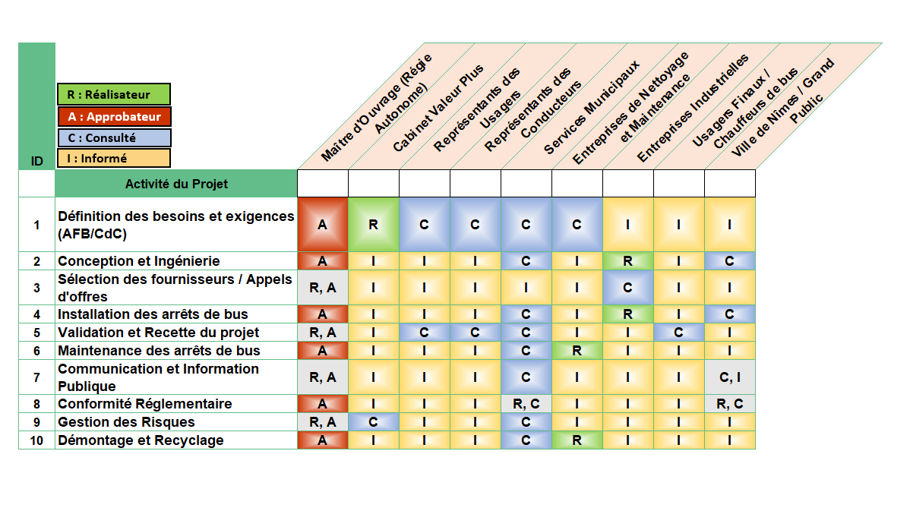
7. RACI

Slide 11
8. Equipe projet
Responsable Communication / Médiation
Représentant des Usagers / Collectivité
S.T
Responsable Communication / Médiation
D.
ATTALI Représentant des Usagers / Collectivité
Sponsor
S. PETIT
Sponsor
Responsable qualité / AMO
Responsable Technique
MARIE BERTHELETTE Responsable qualité / AMO
Monique DAVANT Responsable Technique (MOE)
Chef de Projet Principal
F. MARTINI Chef de Projet Principal (MOA)
Responsable Marchés Publics / Juriste
Responsable Voirie / Ville
Monique DAVANT Responsable Marchés Publics / Juriste
Eric Duteil Responsable Voirie / Ville

Slide 12
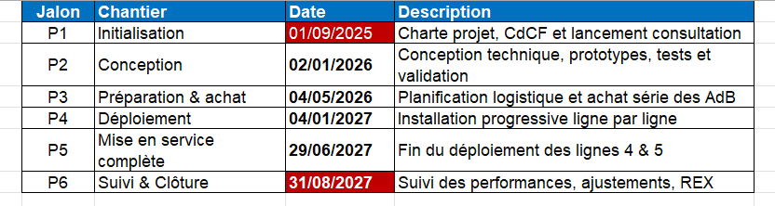
9. Les jalons

Slide 13
10. Déroulement du projet
Préparation & études préalables
Préparation logistique & fabrication série
Conception détaillée et prototypes
Installation & mise en service progressive
522 jours

Slide 14
11. Macro planning

Slide 15
12. Proof of Concept
Contexte et Objectifs du PoC
Besoin Client : Déploiement de 150 arrêts de bus standards pour 5 nouvelles lignes à Nîmes.
Objectif du PoC : Tester la faisabilité des prototypes d'arrêts de bus dans divers environnements urbains.
Critères clés à valider :
○ Visibilité et indication claire de l'arrêt (FS1).
○ Accessibilité pour les Personnes à Mobilité Réduite (PMR) selon NF P 98-351 (FS4).
○ Confort et abri pour les usagers en attente (FS6).
But : Valider les aspects techniques, fonctionnels et réglementaires des arrêts en contexte réel.

Slide 16
13. Proof of Concept
Lien document

Slide 17
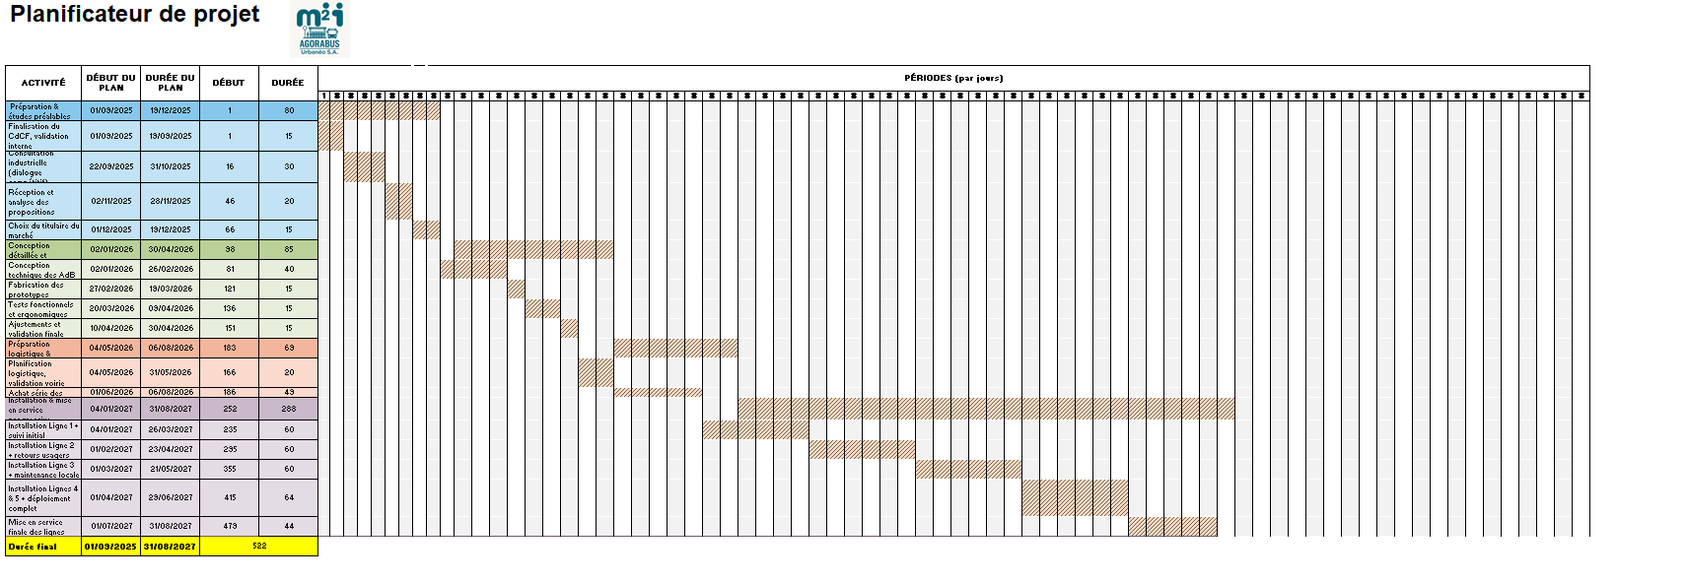
14. Diagramme de gantt
Source : cf Diagramme de gantt.

Slide 18
15. Risque et registre
amdec
Projet AdBs / AGORABUS - M2I Urbanéo S.A.
R001 | Arrêt non prédéterminé
R002 | Difficulté d'identification de l'arrêt par le chauffeur
R003 | Difficulté pour passager à identifier l'arrêt
R004 | Non-adaptation aux handicapés (accès bus)
R005 | Inconfort climatique
R006 | Mauvaise intégration esthétique
R007 | Non-conformité urbanisme
R008 | Non-conformité normes accessibilité
R009 | Non-conformité ERP
R010 | Risque technologique / industriel
R011 | Faible fiabilité
R012 | Dépassements de coûts
R013 | Retards
R014 | Non-respect fournisseurs régionaux
R015 | Performance insuffisante
R001 | Arrêt non prédéterminé
R002 | Difficulté d'identification de l'arrêt par le chauffeur
R003 | Difficulté pour passager à identifier l'arrêt
R004 | Non-adaptation aux handicapés (accès bus)
R005 | Inconfort climatique
R006 | Mauvaise intégration esthétique
R007 | Non-conformité urbanisme
R008 | Non-conformité normes accessibilité
R009 | Non-conformité ERP
R010 | Risque technologique / industriel
R011 | Faible fiabilité
R012 | Dépassements de coûts
R013 | Retards
R014 | Non-respect fournisseurs régionaux
R015 | Performance insuffisante
Impact | Probabilité
 |  | 1 | 2 | 3 | 4 | 5
 | 5 |  | R007; R009 | R004 R008 R012
 | 4 |  |  | R005 R010 R011 R015 | R001 R013
 | 3 |  | R006 R014 | R003 | R002
 | 2
 | 1

Slide 19
16. Estimation budget
Catégorie de Coûts | Fourchette Estimative (Exemple)
Coûts d'Acquisition (CAPEX) | 1 200 000 € - 2 900 000 €
Coûts d'Opération & Maintenance (OPEX) sur 20 ans | 1 250 000 € - 3 050 000 €
Coûts de Retrait | 100 000 € - 175 000 €
TOTAL Coût Global de Possession (TCO) sur 20 ans | 2 550 000 € - 6 125 000 €

Slide 20
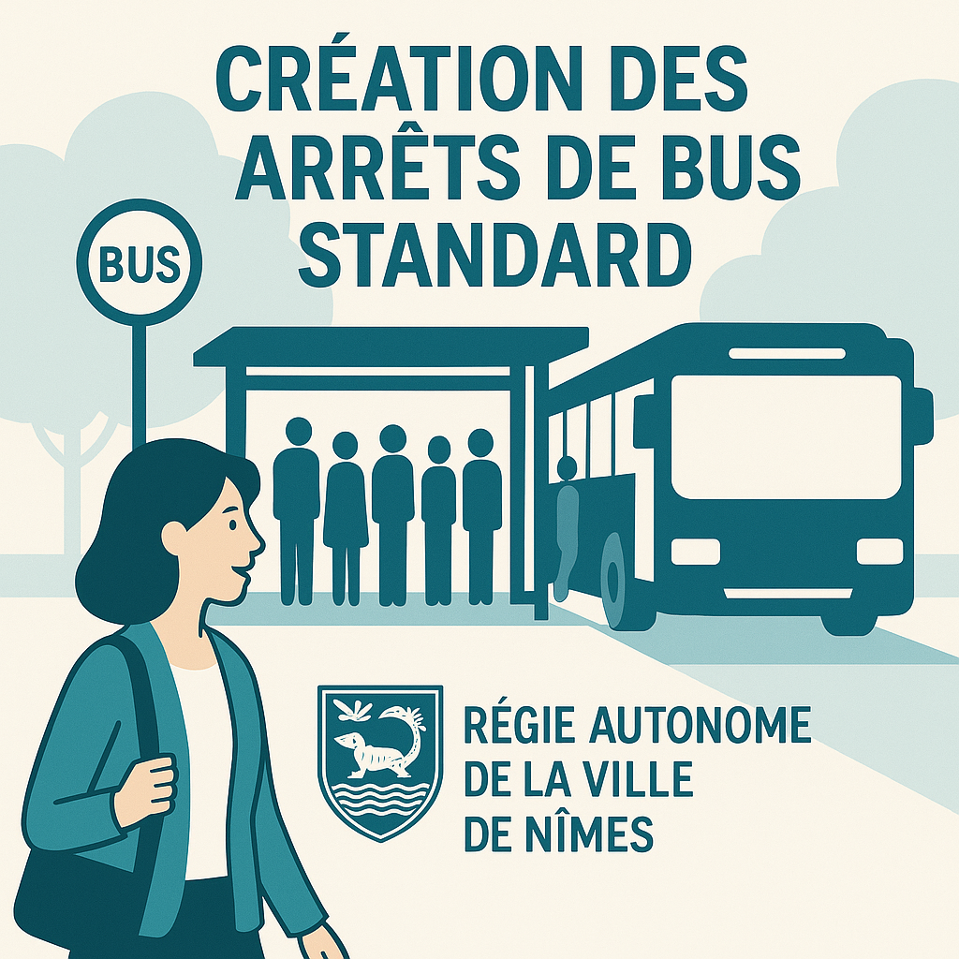
Merci de votre attention.
Place aux questions et aux réponses !

Slide 21
Annexes
@ m2i – Campus Eductive (2025). All rights reserved.

Slide 22
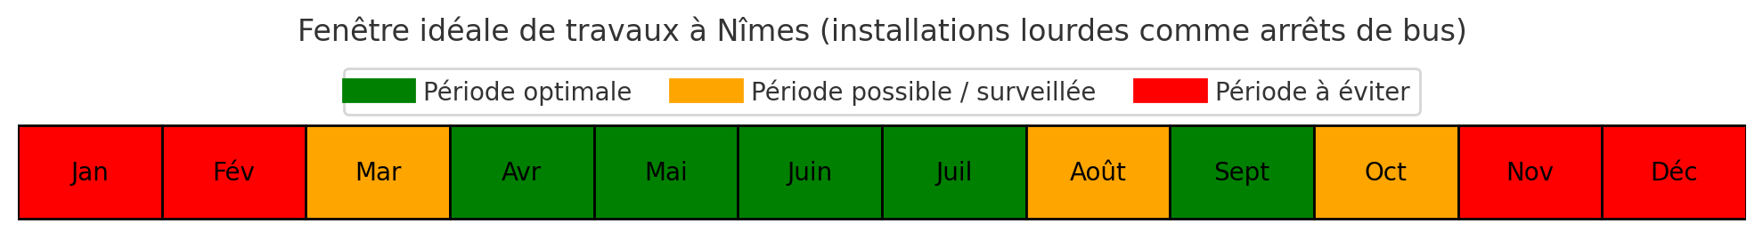

Slide 23
ROI Estimatif
Calcul des revenus :
Revenus quotidiens : 15000 montées/jour×0.75 €/ticket=11250 €/jour
Revenus annuels : 11250 €/jour×365 jours/an=4106250 €/an
Revenus sur 20 ans (phase opérationnelle) : 4106250 €/an×20 ans=82.125.000 € Calcul du ROI :
ROI=Coût de l’investissement(Gain de l’investissement−Coût de l’investissement)×100%; Dans notre cas :
Gain de l'investissement = Revenus totaux sur la période opérationnelle
Coût de l'investissement = Coût global total du projet (incluant planification, installation et opérationnel)
ROI=2559850 € × (82.125.000 €−2.559.850 €)×100% ROI=2.559850 × (€79565150 €)×100% ROI≈3108.9%
Résumé des Coûts et ROI :
Coût global estimé du projet (sur 22 ans) : 2 559 850 €
Phase Planification : 73 700 €
Phase Installation : 1 368 950 €
Phase Opérationnelle (sur 20 ans) : 1 117 200 €
Revenus générés estimés (sur 20 ans) : 82 125 000 €
Retour sur Investissement (ROI) estimé : environ 3109%

